Slide 1
Дисциплина WEB - ГИС
Лекция №3. Технические основы.
Составитель: Орынбасарова Э.О.,PhD,
e.orynbassarova@satbayev.university

Slide 2
Литература
Paul A. Longley, Michael F. Goodchild, David J. Maguire, David W. Rhind. Geographic Information Science and Systems, 4th Edition, 2015
Michael D. Kennedy, Michael F. Goodchild, Jack Dangermond Introducing Geographic Information Systems with ArcGIS: A Workbook Approach to Learning GIS, Wiley, 2013
David O'Sullivan, David Unwin. Geographic Information Analysis, 2010
G. P. Obi Reddy, S. K. Singh. Geospatial Technologies in Land Resources Mapping, Monitoring and Management. Springer,2018
Блиновская, Я. Ю. Введение в геоинформационные системы. Москва: Форум; ИНФРА-М, 2015. - 112 с.

Slide 3
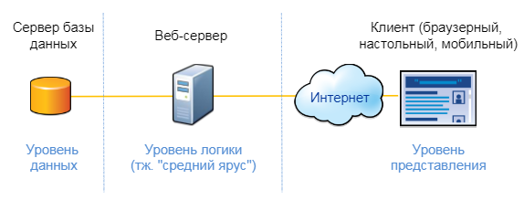
Принципы весмирной паутины
Простейший вариант веб ГИС
Сервер
Веб - приложение
Клиент
Веб-браузер
Веб-приложения обычно имеют треухуровневую архитектуру:
-Уровень данных
-Логический уровень
-Уровень представления

Slide 4
Три столпа всемирной паутины: HTTP
HTTP(Hypertext Transfer Protocol, протокол передачи гипертекста) устанавливает набор правил и процедур, которые используются веб-клиентами и веб-серверами для обмена сообщениями между собой.
Простота
Клиент устанавливает соединение с веб-сервером и посылает запрос
Незапоминание состояния
После ответа на запрос клиента соединение между клиентом и сервером разрывается
Гибкость
Передача данных любого типа
Сервер обрабатывает запрос клиента, клиент в это время ожидает ответ сервера
Сервер посылает клиенту ответное сообщение с кодом состояния в заголовке ответа и данными в теле ответа, после чего закрывает соединение.

Slide 5
Три столпа всемирной паутины: URL
URL (Uniform Resource Locator, стандартный указатель ресурса) является подмножеством URI (Uniform Resource identifier, стандартный идентификатор ресурса), который указывает, где в интернете находится идентифицируемый ресурс, и каков механизм его извлечения.
Протокол://имя-сервера[:порт]/путь-к-файлу/?строка-запроса#якорь
Протокол указывает на протокол передачи данных между клиентом и сервером.
Имя сервера указывает на веб-сервер, до которого нужно добраться.
Номер порта не обязателен.
Путь к файлу содержит имена папок пути и файла ресурса на веб- сервере.
Строка запроса не обязательна, она является способом передать параметры скрипту веб-серверу.
Якорь в URL задает какое-то место или раздел внутри веб-страницы.

Slide 6
Три столпа всемирной паутины: HTML
HTML (hypertext Markup Language, язык разметки текста) – это язык для создания веб-страниц.
CSS
JAVASCRIPT

Slide 7
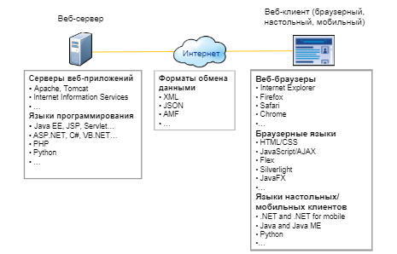
Технологии на стороне сервера и клиента

Slide 8
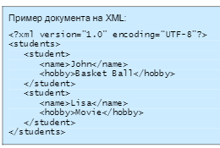
Форматы обмена данными

Slide 9
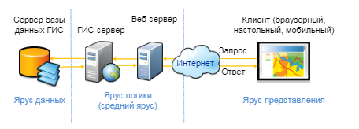
Архитектура и компоненты веб -ГИС

Slide 10
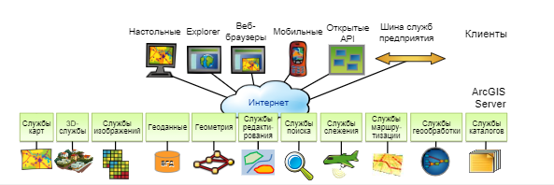
Сервер Веб-ГИС

Slide 11
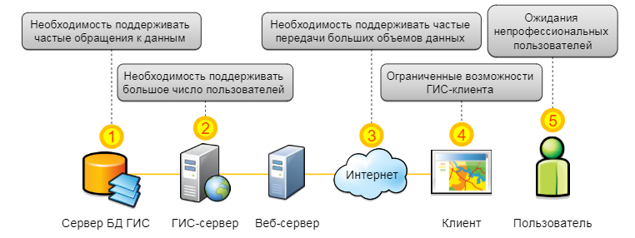
Проблемные моменты

Slide 12
Тонкие и толстые клиенты
Тонкие клиенты
Толстые клиенты

